Slide 1
Естественные методы защиты растений
Муниципальное бюджетное общеобразовательное учреждение
Гуляй – Борисовская средняя общеобразовательная школа
Выполнил: Учащийся 5 «А» класса Климов Владимир Андреевич
Руководитель: учитель начальных классов
Климова В.В.

Slide 2
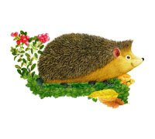
гипотеза
если в процессе проведения опыта будут создаваться условия свободного обитания ежика, то он поможет защитить растения в огороде от вредителей
Литература
Акимушкин И.И. мир животных: Млекопитающие, или звери. – 2 изд., испр. И доп. – М.: Мысль,1988
В мире животных.-Ростов, издательство, 1979.
«Сад моей мечты» - Иллюстрированная энциклопедия для широкого круга читателей
Соколова В.Е. Жизнь животных. В 7 т. /Редкол. В.Е. Соколов (гл. ред.) Ж71 и др. Т.7. Млекопитающие / Под ред. В.Е. Соколова. – 2 изд., перераб. – М.:Просвещение, 1989

Slide 3
цель
Доказать, что ежик помогает бороться с вредителями
задачи
Провести эксперимент и сделать вывод
Выявить естественные методы защиты от вредителей
Собрать материал о ежах

Slide 4
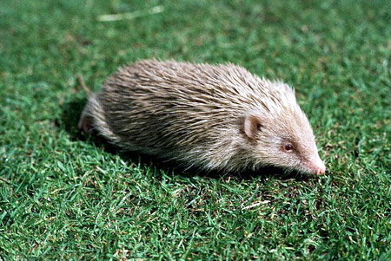
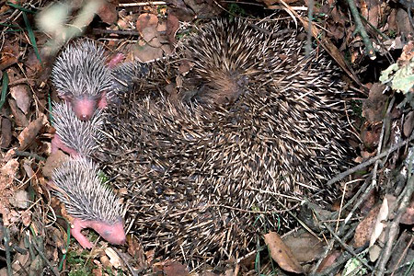
методы
беседа с учителем
эксперимент
наблюдение
сравнение
анализ
обобщение

Slide 5
естественные методы
биологические
Влияние живых организмов
Применение народных средств
Использование полезных соседей

Slide 6
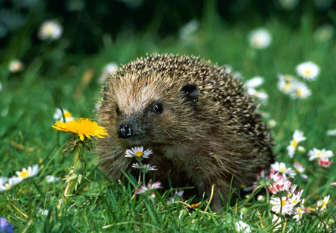
живые организмы
Еж
Названия: еж обыкновенный, обычный еж, западный европейский еж, европейский еж.
Ареал: Ирландия, Британия, Западная Европа, Южная Скандинавия, Россия, Кавказ, Закавказье. Обыкновенный еж был ввезен в Новую Зеландию. В Альпах встречается до 2000 м над уровнем моря (в зоне карликовых сосен).
Описание: мордочка ежа вытянутая, подвижная. Нос острый и постоянно влажный. Глаза круглые черные, уши маленькие, закругленные. У обыкновенных ежей, обитающих на Кипре, уши крупнее. На верхней челюсти 20 мелких острых зубов, на нижней - 16. Верхние резцы широко расставлены, оставляя место для прикуса нижними резцами. На средней части головы есть полоса голой кожи, лишенная волос и игл. Голова, спина и бока покрыты иглами длиной 2 см.
Иглы внутри полые, наполнены воздухом. Растут иглы так же, как и волосы. У взрослого обыкновенного ежа 5-6 тыс. иголок, у молодого около 3 тыс. На голове и брюхе растет густая жесткая шерсть. На лапах по пять пальцев, когти острые. Задние конечности длиннее передних. Самцы крупнее самок. Слух до 45 000 Гц.
Окрас: мех на мордочке, ногах и животе от желтовато-белого до темно-коричневого цвета. Иглы буроватые, с темными поперечными полосами. Грудь и горло ежа однотонные, без белых пятен. В южной Испании окрас очень бледный.
Размер: длина тела 23-31 см, хвоста 2-3 см.
Вес: зависит от сезона - 700-1200 гр. (весной около 400, осенью - 1200).
Продолжительность жизни: в природе обыкновенный еж доживает до 3-5 лет, в неволе до 8-10 лет.

Slide 7
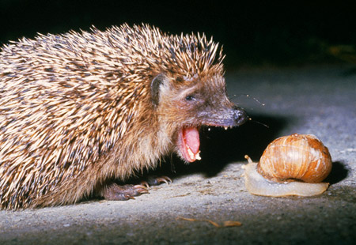
пища
жуки
лягушки
черви
Ящерицы
и змеи
Птичьи
яйца
Улитки
и слизни

Slide 8
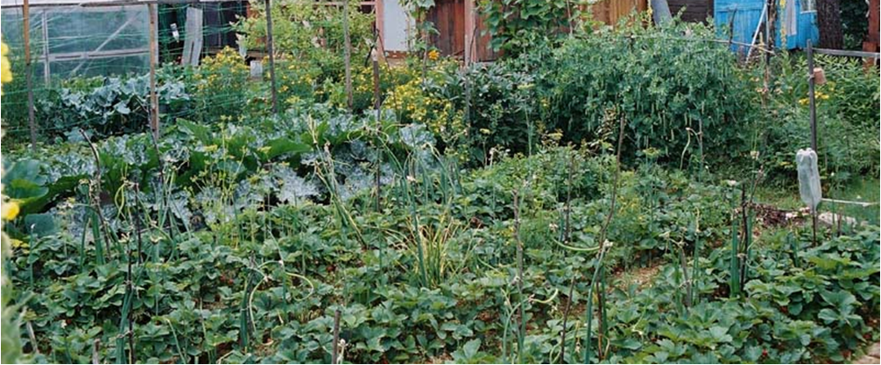
экспериментальный участок

Slide 9
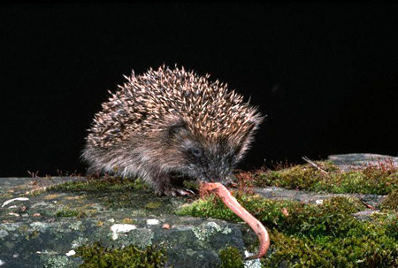
суть эксперимента -экспериментальный участок разделили на два участка
Без ежа
С ежом

Slide 10
Результаты исследования

Slide 11
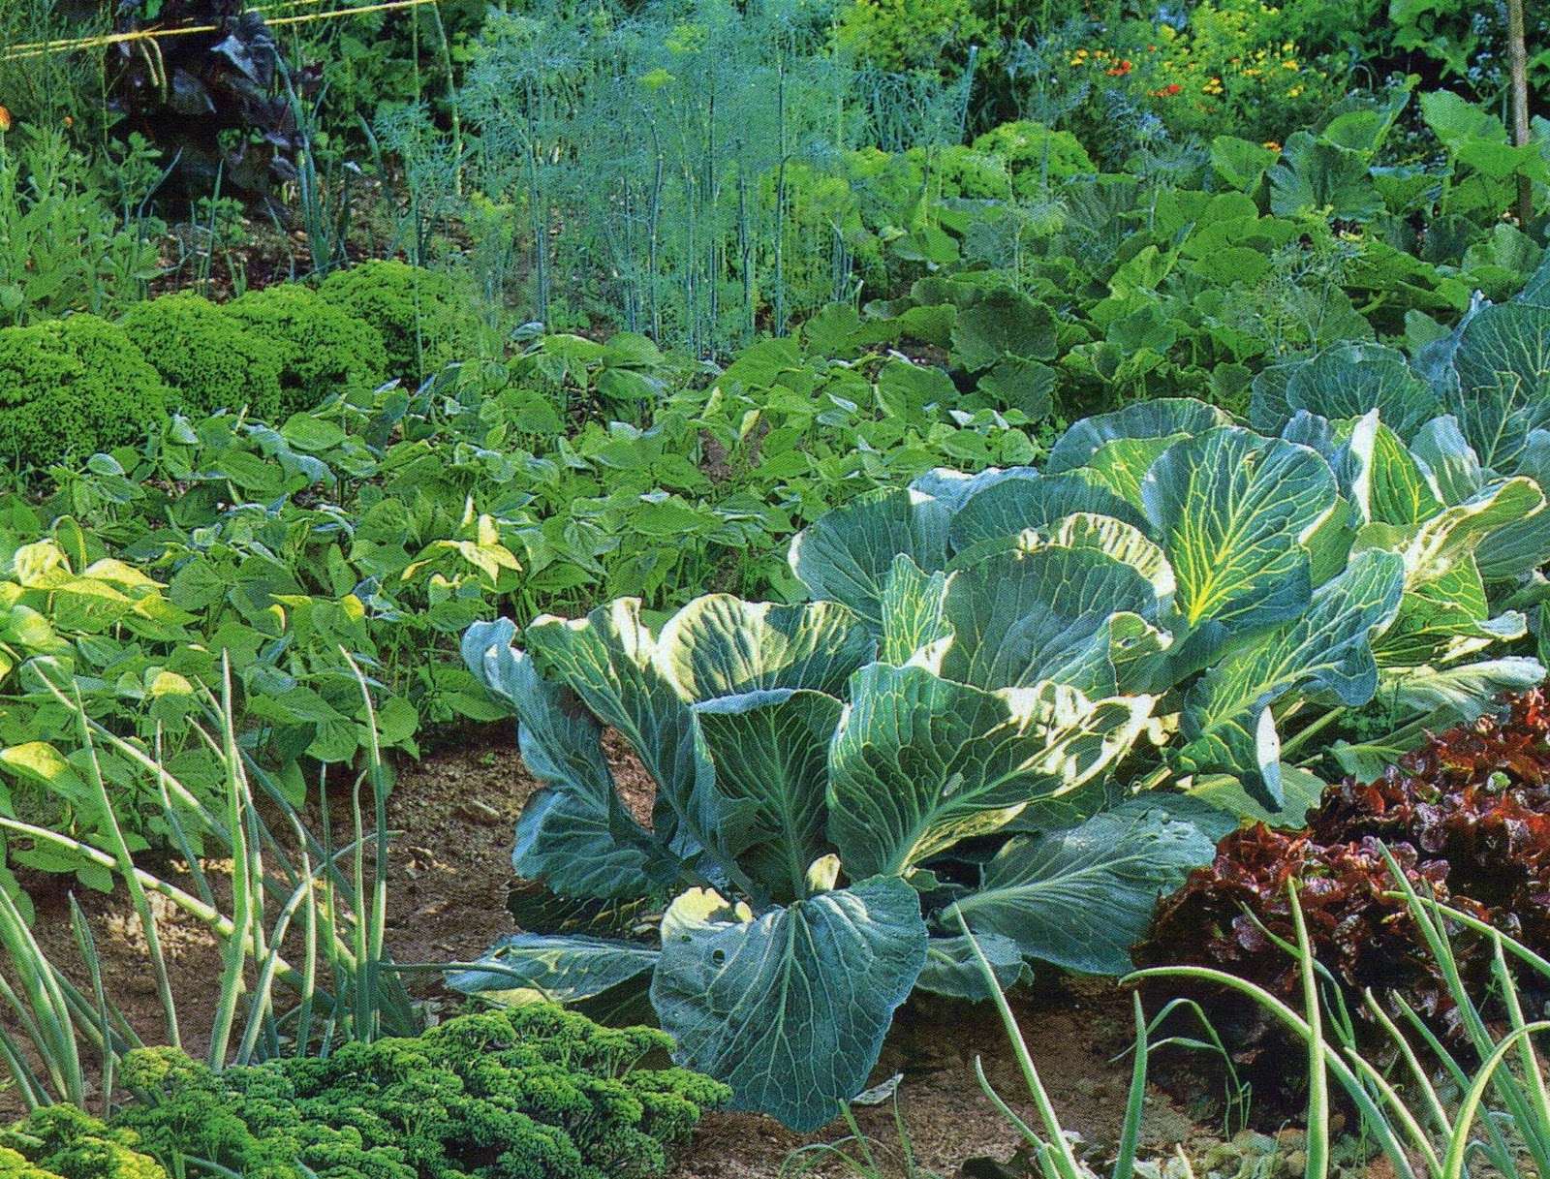
после эксперимента

Slide 12
вывод
Вредителей на участке где обитал ежик стало меньше на 65%. Это доказывает, что естественные методы помогают в борьбе с вредителями на любимом огороде

